Slide 1
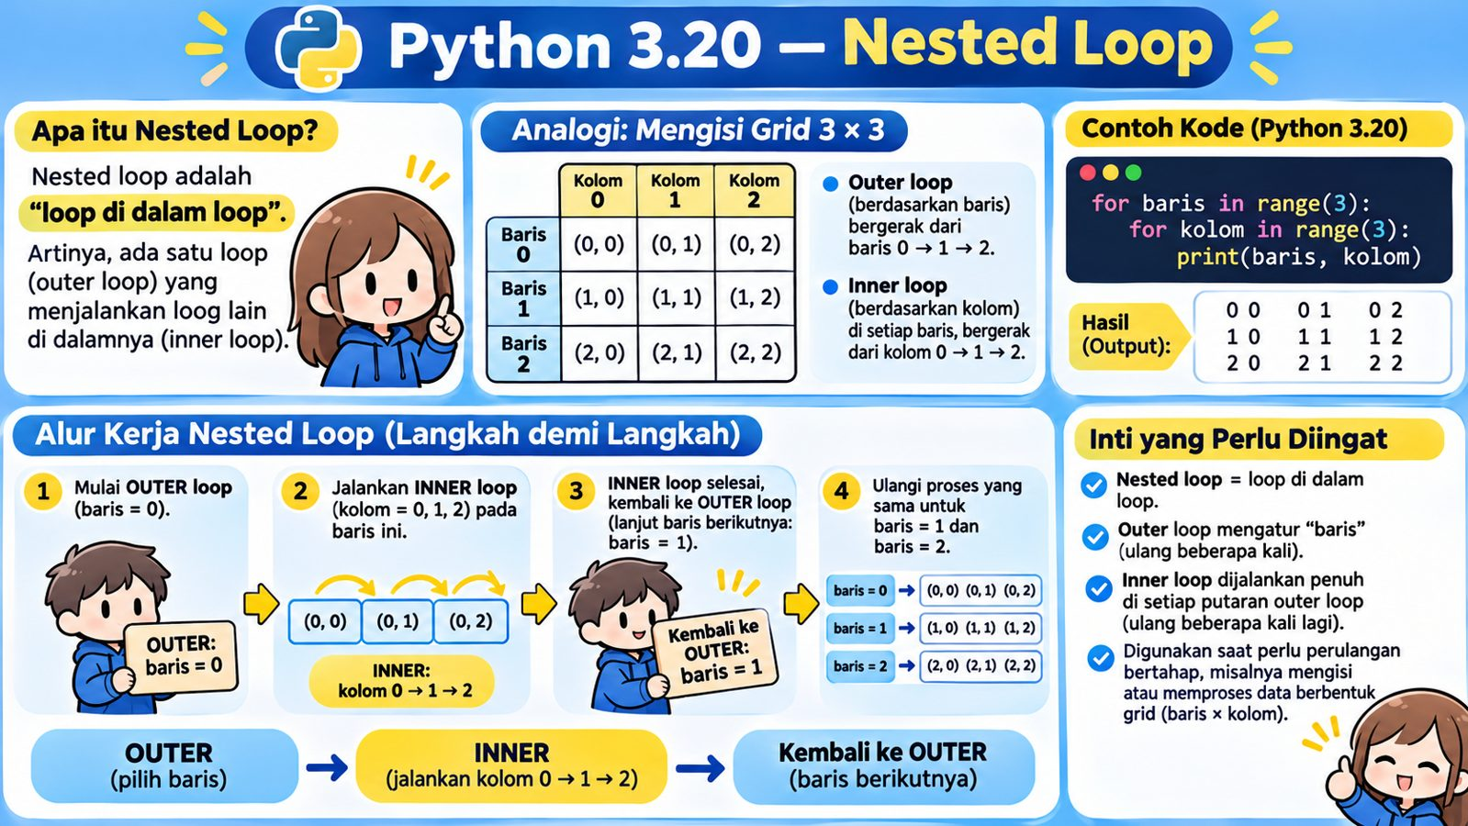
3.20 — Nested Loop
Loop di dalam loop: memahami outer loop dan inner loop
Nested loop = setiap putaran outer menjalankan inner loop sampai selesai

Slide 2
Apa itu Nested Loop?
Nested loop adalah perulangan yang berada di dalam perulangan lain. Loop paling luar disebut outer loop, sedangkan loop di dalamnya disebut inner loop.
Analogi sederhana:
Outer loop = pilih baris
Inner loop = proses semua kolom pada baris itu
Setiap outer loop maju satu langkah, inner loop dimulai lagi dari awal.
Outer mengatur kelompok; inner memproses isi di dalam kelompok

Slide 3
Bentuk Dasar Nested Loop
for i in outer_data:
for j in inner_data:
perintah
Level 0 → outer for
Level 1 → inner for
Level 2 → aksi di dalam inner loop
Indentation menunjukkan hubungan antar-loop.
Nested loop membutuhkan indentation yang benar

Slide 4
Contoh Paling Sederhana
for i in range(2):
for j in range(3):
print(i, j)
Outer i menghasilkan: 0, 1
Inner j menghasilkan: 0, 1, 2
Untuk setiap i, seluruh nilai j dijalankan.
2 outer × 3 inner = 6 output

Slide 5
Step by Step: i = 0
1. Outer:
i = 0
2. Inner:
j = 0
3. Inner lanjut:
j = 1
4. Inner lanjut:
j = 2
Setelah j selesai 0,1,2 → kembali ke outer loop untuk i = 1.
Inner loop selesai penuh sebelum outer maju

Slide 6
Step by Step: i = 1
1. Outer:
i = 1
2. Inner reset:
j = 0
3. Inner lanjut:
j = 1
4. Inner lanjut:
j = 2
Perhatikan: j mulai lagi dari 0 saat outer loop masuk ke i = 1.
Inner loop dimulai ulang pada setiap outer iteration

Slide 7
Output Lengkap
for i in range(2):
for j in range(3):
print(i, j)
Output:
0 0
0 1
0 2
1 0
1 1
1 2
Urutan output mengikuti outer → inner

Slide 8
Menghitung Total Iteration
Jika outer loop berjalan 2 kali dan inner loop berjalan 3 kali untuk setiap outer iteration:
Total iteration
2 × 3 = 6
Nested loop biasanya dihitung dengan PERKALIAN, bukan penjumlahan.
Outer × Inner = total kombinasi

Slide 9
Contoh 2 — Grid 3 × 3
for baris in range(3):
for kolom in range(3):
print(baris, kolom)
Kombinasi:
(0,0) (0,1) (0,2)
(1,0) (1,1) (1,2)
(2,0) (2,1) (2,2)
Total = 9 posisi.
Nested loop sangat cocok untuk baris × kolom

Slide 10
Contoh 3 — Tabel Perkalian
for a in range(1, 4):
for b in range(1, 4):
print(a, 'x', b, '=', a * b)
Outer a = 1,2,3
Inner b = 1,2,3
Untuk setiap a, program mengalikan dengan semua nilai b.
Nested loop bisa membuat tabel kombinasi

Slide 11
Contoh 4 — List di dalam List
data = [[1, 2], [3, 4], [5, 6]]
for baris in data:
for nilai in baris:
print(nilai)
Outer loop mengambil satu sub-list.
Inner loop membaca setiap nilai di dalam sub-list.
Output: 1 2 3 4 5 6
Nested loop sering dipakai untuk Nested List

Slide 12
Contoh 5 — Nama dan Hari
nama = ['Ani', 'Budi']
hari = ['Senin', 'Selasa', 'Rabu']
for orang in nama:
for h in hari:
print(orang, '-', h)
Ani dipasangkan dengan semua hari.
Budi juga dipasangkan dengan semua hari.
Total kombinasi = 2 × 3 = 6
Nested loop menghasilkan kombinasi antar-data

Slide 13
Contoh 6 — Nested Loop + if
for i in range(3):
for j in range(3):
if i == j:
print(i, j)
Program memeriksa setiap kombinasi.
Yang dicetak hanya saat i == j:
0 0
1 1
2 2
Nested loop bisa digabung dengan percabangan

Slide 14
Contoh 7 — Pola Bintang
for baris in range(1, 5):
for kolom in range(baris):
print('*', end='')
print()
Output:
*
**
***
****
Jumlah inner loop berubah mengikuti nilai baris.
Inner loop tidak selalu punya jumlah iteration yang tetap

Slide 15
Posisi print() Sangat Berpengaruh
for i in range(2):
for j in range(3):
print(i, j)
print('Satu outer selesai')
print(i,j) berada di inner loop → berjalan 6 kali.
print('Satu outer selesai') berada di outer loop → berjalan 2 kali.
Level indentation menentukan frekuensi eksekusi

Slide 16
Nested for vs Nested while
Nested for
Biasanya cocok jika jumlah outer dan inner iteration sudah jelas.
Lebih ringkas untuk grid, tabel, dan kombinasi.
Nested while
Bisa dibuat, tetapi setiap level perlu kondisi dan update sendiri.
Lebih mudah terjadi infinite loop jika salah update.
Untuk jumlah pasti, nested for biasanya lebih mudah

Slide 17
Jangan Terlalu Dalam
for i in range(2):
for j in range(2):
for k in range(2):
print(i, j, k)
Tiga level nested masih valid.
Tetapi semakin banyak level, kode semakin sulit dibaca dan jumlah kombinasi cepat membesar.
Gunakan nesting secukupnya

Slide 18
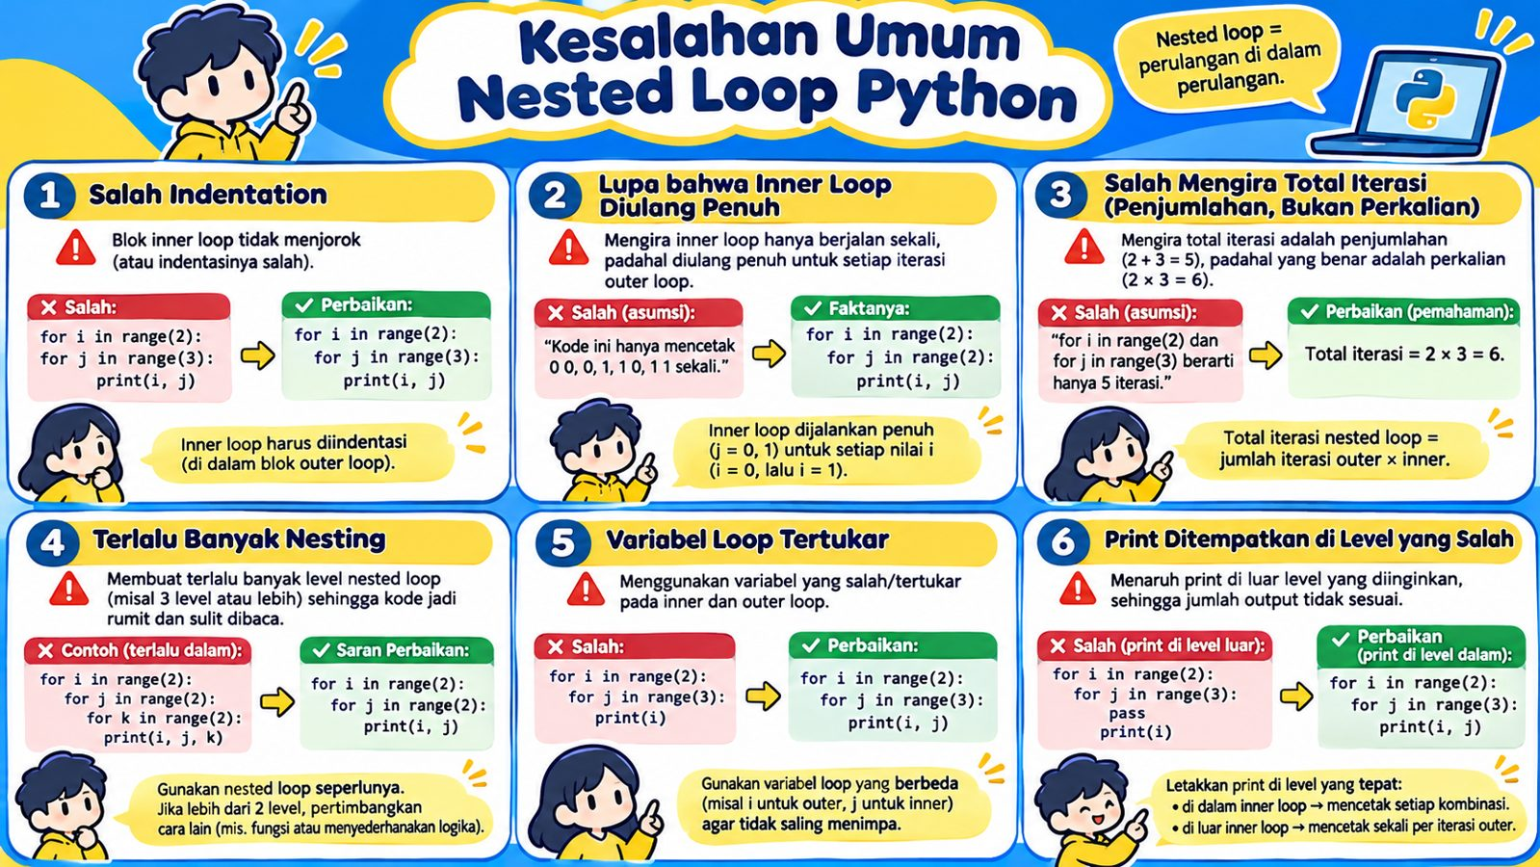
Kesalahan Umum Nested Loop
Cek indentation, variable, total iteration, dan posisi print

Slide 19
Latihan 1 — Tebak Jumlah Output
range(2) × range(3)
6 output
range(3) × range(3)
9 output
range(4) × range(2)
8 output
range(2) × range(2) × range(2)
8 output
Kalikan jumlah iteration tiap level

Slide 20
Latihan 2 — Trace Output
for i in range(2):
for j in range(2):
print(i, j)
Urutan output:
0 0
0 1
1 0
1 1
Inner loop selalu selesai dulu

Slide 21
Latihan 3 — Tentukan Outer dan Inner
Grid 4×5
Outer=4 | Inner=5
2 siswa × 3 hari
Outer=2 | Inner=3
3 baris × 2 kolom
Outer=3 | Inner=2
5 kategori × 4 produk
Outer=5 | Inner=4
Pisahkan masalah menjadi dimensi luar dan dalam

Slide 22
Mini Challenge — Nested Loop
A. Buat grid 3×4
Tugas: Cetak (baris, kolom)
B. Tabel perkalian 1–5
Tugas: Outer angka, inner pengali
C. Nested List
Tugas: Cetak semua nilai
D. Pola bintang
Tugas: 1,2,3,4,5 bintang
Mulai dari nested loop dua level

Slide 23
Ringkasan 3.20 — Nested Loop
Yang perlu diingat:
• Nested loop = loop di dalam loop
• outer loop berada di luar
• inner loop dijalankan penuh setiap outer iteration
• inner loop dimulai ulang dari awal
• total kombinasi sering = outer × inner
• indentation menentukan level
• cocok untuk grid, tabel, kombinasi, Nested List
Contoh inti:
for i in range(2):
for j in range(3):
print(i, j)
Total output:
2 × 3 = 6
Mental model: pilih satu outer → selesaikan semua inner → kembali ke outer berikutnya.
Selesai 3.20 — Nested Loop

Slide 24
Source Code Praktik
Saya sertakan file Python berisi contoh nested loop dasar, grid, tabel perkalian, Nested List, kombinasi data, nested loop + if, pola bintang, dan latihan.
for i in range(2):
for j in range(3):
print(i, j)
Trace outer dan inner secara terpisah agar mudah dipahami

